Slide 1
Ministério da Educação
Centro Federal de Educação Tecnológica Celso Suckow da Fonseca
UNED Nova Friburgo
Curso Técnico em Informática Integrado ao Ensino Médio
Servidores Web
Sistemas Operacionais
Prof. Bruno Policarpo Toledo Freitas
8 de novembro de 2019
bruno.freitas@cefet-rj.br

Slide 2
Objetivos
Instalar servidores web locais em Linux
Realizar configurações básicas de servidores web em Linux
  Servidor
  PHP
  MySQL
Acessar remotamente servidores web

Slide 3
Nota
As configurações foram feitas usando:
  Ubuntu 18.04
  PHP 7.0
  Apache2
Versões antigas podem diferir dos métodos apresentados aqui

Slide 4
Motivação: estatísticas de servidores web
Estatísticas atualizadas de utilização de servidores web podem ser vistas em:
  https://news.netcraft.com/
Setembro de 2019:
  Nginx: servidor web mais usado no mundo (31%)
  Apache: 2º servidor mais utilizado no mundo (28%)
  Os 10 provedores com maior disponibilidade utilizam servidores *NIX

Slide 5
Apache
Instalação e teste
Pelo terminal:
  sudo apt-get install apache2
Páginas são servidas no diretório:
  /var/www/html
  Para seu usuário acessar a página há 2 maneiras:
    Mudar dono/grupo para seu usuário e permissões para 640
    Adicionar o grupo www-data ao seu usuário
Teste de utilização:
  Em um navegador: acessar o “site” localhost

Slide 6
Logs
Localizados em:
  /var/log/apache2
Dois arquivos principais:
  access.log: log de conexões realizadas
  error.log: log dos erros do servidor

Slide 7
Operação pelo terminal
Iniciar o servidor:
  sudo service apache2 start
Parar o servidor:
  sudo service apache2 stop
Reiniciar:
  sudo service apache2 restart

Slide 8
Configurações do servidor
Arquivo global de configuração:
  /etc/apache2/apache2.conf
Ao alterar configurações do servidor, reiniciá-lo para fazê-las entrar em efeito
Instalação de módulos do servidor (opcionais):
  sudo apt-get install libapache2-mod-*

Slide 9
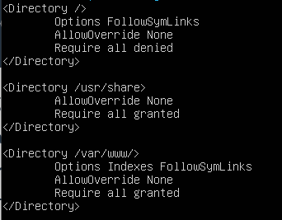
Configurações do servidor
/etc/apache2/apache2.conf
Desabilite
Para segurança

Slide 10
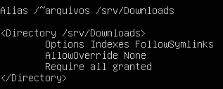
Configurações do servidor
Aliases
Permitem servir pastas fora da pasta principal do servidor web

Slide 11

Configurações do servidor
Páginas de usuários
Em servidores com múltiplos usuários, a diretiva UserDir permite servir pastas fora da pasta principal do servidor web
Cada usuário terá sua pasta em seu home onde se poderá criar sua própria página web
No exemplo abaixo:
  Usuário: bruno
  Site: www.exemplo.com
  Pasta /home/bruno/public_html será traduzida para a URL http://www.exemplo.com/~bruno

Slide 12
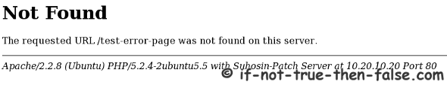
Configurações do servidor
Produção x Desenvolvimento
Servidor de produção: servidor real, visto pelos usuários do sistema/página na web
  Importante: por questões de segurança, esconder configuração do servidor no arquivo /etc/apache2!
    ServerSignature Off
    ServerTokens Prod

Slide 13
Configurações do servidor
Produção x Desenvolvimento
Servidor de desenvolvimento: “cópia” do servidor de produção com função de desenvolver o sistema/página
  NÃO utiliza os banco de dados reais
  Muito cuidado na importação do banco de dados! Pode-se destruir dados antigos
    Boa prática: backup antes de atualizar servidor de produção

Slide 14
Configurações do servidor
PHP
Instalação:
  sudo apt-get install libapache2-mod-php
  sudo apt-get install php

Slide 15
Configurações do servidor
Configuração do PHP
Copiar arquivo de configuração adequado para:
  /etc/php/[versão]/apache2/php.ini
Se for servidor de produção:
  /usr/lib/php/7.0/php.ini-production
Se for servidor de desenvolvimento:
  /usr/lib/php/7.0/php.ini-development

Slide 16
Configurações do servidor
MySQL
Normalmente é instalado junto com o PHP
Caso contrário:
  sudo apt-get install mysql-server php-mysql
Por segurança: mudar a senha do usuário padrão root:

Slide 17
Configurações do servidor
MySQL – Backup do servidor
Antes de qualquer atualização ou periodicamente por questões de segurança, é importante fazer um backup da base de dados no servidor
Para isso, usa-se o comando mysqldump:
mysqldump -u [usuario] -p -B [basededados] > bancodedados.sql

Slide 18
Configurações do servidor
MySQL – Atualização da base de dados
No lado do cliente, a tarefa mais comum é atualizar uma base dados do servidor
Para isso:
  Exportar a base de dados do cliente
  Importar a base de dados no servidor
mysqldump -u [usuario] -p --no-data [basededados] > schema.sql
mysqldump -u [usuario] -p --no-data [basededados] > schema.sql

Slide 19
Secure Shell (SSH)
Abre um terminal remoto seguro na máquina servidor
Instalação (servidor):
  sudo apt-get install ssh
Utilização:
  ssh login@maquina
  ssh -X login@maquina : execução de aplicações gráficas

Slide 20
SSH
Configurações importantes
ssh-keygen
  Gera um identificador do usuário na máquina servidora, baseado em login e IP do cliente
  Uso padrão: ssh-keygen -t rsa
ssh-copy-id [máquina]
  Copia seu identificador para a máquina-alvo (inseguro)
~/.ssh/
  Contém todos os identificadores salvos no servidor

Slide 21
Referências
FILHO, João Eriberto Mota. Descobrindo o Linux: entenda o sistema operacional GNU/Linux. 3ª. ed. São Paulo: Novatec Editora, 2012.
  Capítulo 48

Slide 22
scp (secure copy)
Copia pastas remotamente por meio do protocolo SSH
Sintaxe:
  scp [opções] arquivos login@servidor: destino
Opções importantes:
  -r: cópia recursiva

Slide 23
Referências
FILHO, João Eriberto Mota. Descobrindo o Linux: entenda o sistema operacional GNU/Linux. 3ª. ed. São Paulo: Novatec Editora, 2012.
  Capítulo 48

Slide 24
Configurações do servidor
Banco de dados

Slide 25
Provedores

Slide 26
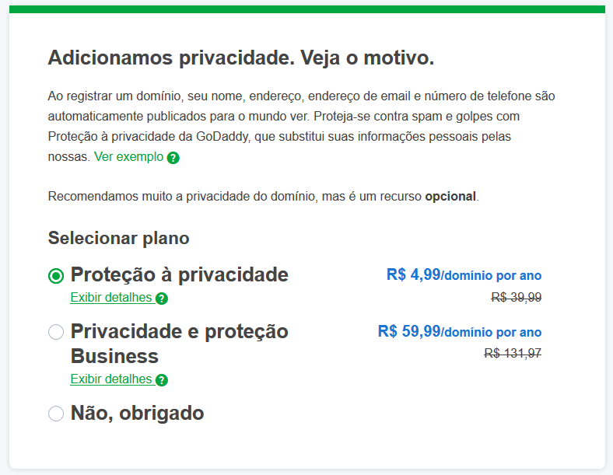
Privacidade

Slide 27
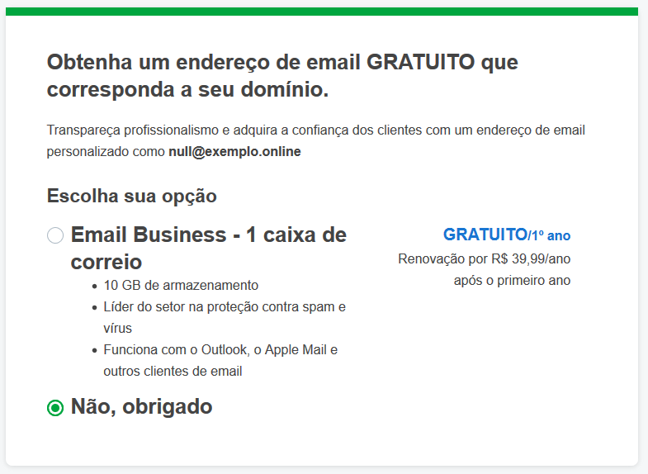
E-mail online (recomendado)

Slide 28
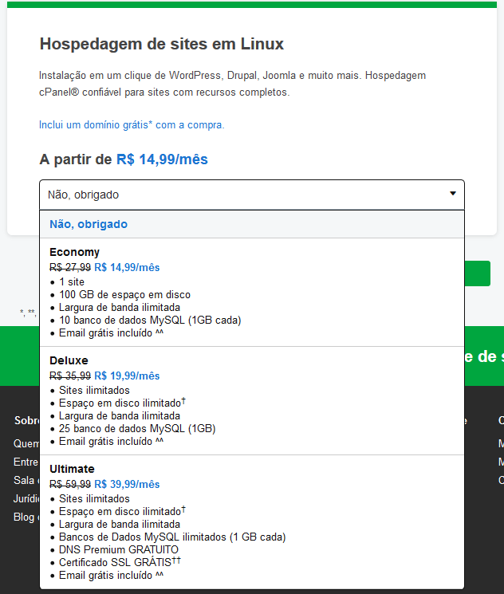

Slide 29
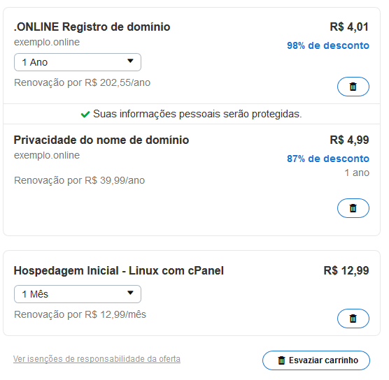

Slide 30
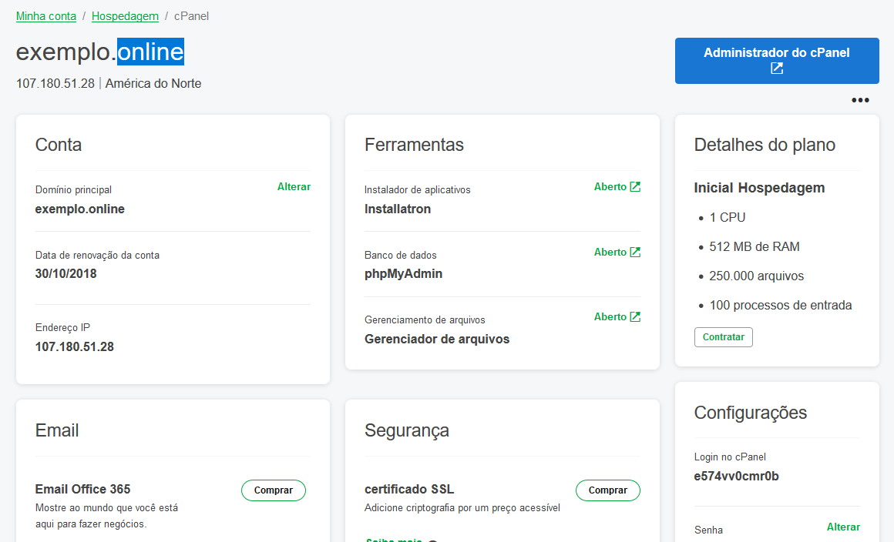

Slide 31
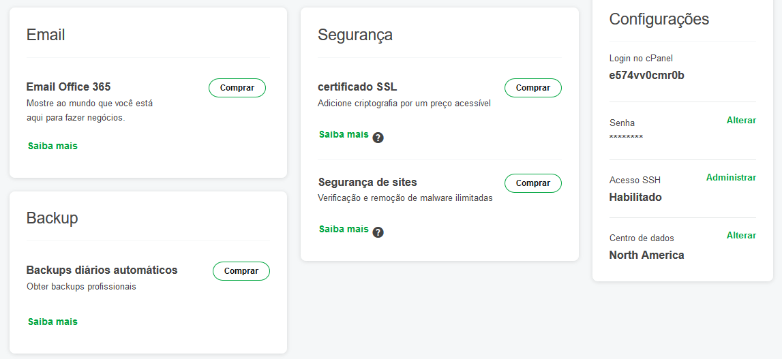

Slide 32
Exercícios
Capítulo 2:
  1, 3, 4, 7, 8,10, 14, 17

